Slide 1
JavaScript基础
www.kmdin.net

Slide 2
1.javascript的概念
JavaScript的出现，它可以使得信息和用户之间不仅只是一种显示和浏览的关系，而是实现了一种实时的、动态的、可交式的表达能力。从而静态的HTML页面将被可提供动态实时信息，并对客户操作进行反应的Web页面的取代。

Slide 3
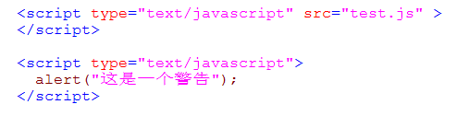
1.Javascript引入
第一种方法可以从外部引入js文件
第二种方法是直接在HTML文件内部定义js脚本。
可以根据需要将脚本插入文档的任意位置

Slide 4
1.javascript的基本语法
变量定义：var name=“xiaozhang”;
var age=18;
var a=new array();
a[0]=“welcome”;
a[1]=“to”;
a[2]=“china”;
var len=a.length;

Slide 5
1.javascript的基本语法
方法定义：function fun(a,b,c){
return a+b+c;
}
function fun1(){
var v=fun(10,20,30);
alert(v);
}
<input type=“button” value=“click me” onclick=“fun1()” />

Slide 6
1.javascript的基本语法
语法结构：if(){ } else{ }
for(var i=0;i<a.length;i++){ }
for(links in doument){ }
while(){ }
do{ }while();
switch(){
case 值: break;
case 值: break;
default: ;
}

Slide 7
1.javascript的基本语法
对象：1 Date 日期对象
2 String 字符串对象
3 Array 数组对象
4 Math 数学对象
5 Error 异常对象
6 RegExp 正则表达式

Slide 8
1.javascript的基本语法
Date对象
方法：getDay(),getDate(),getMonth()
getYear(),getMinite(),getSecond(),
getTime()
var d=new Date();
if(d.getDay()==0){
alert(“今天休息”);
}

Slide 9
1.javascript的基本语法
String对象
属性：length
方法：charAt(),indexOf(), match(),split() ,substring()
search(),replace(), lastIndexOf()
toLowerCase(),toUpperCase()
var s=“a,b,c,d,e”;
var list=s.split(“,”); list[0]=a list[1]=b

Slide 10
1.javascript的基本语法
Array对象
属性：length
方法：pop(),push()

Slide 11
1.javascript的基本语法
Math对象
方法： abs (),ceil(),exp(),floor(),max() min(), pow(),random() ,round(), sqrt()
这是一个固有对象，不能创建对象，直接用Math引用方法，如：
Math.floor(4.5) 结果为4
Math.PI 3.1415

Slide 12
1.javascript的基本语法
Error对象
属性：number,description
方法：throw
Try{
throw new Error();
}catch(e){
print(e.description);
}finally{
print(“end”); }

Slide 13
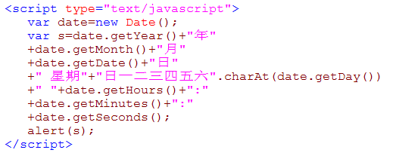
2.Javascript流程控制实例
1.输出当前日期，以
2010年3月20日 星期六 08：30
的格式输出。

Slide 14
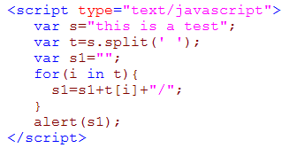
2.Javascript流程控制实例
2.将字符串分割成多个单词，并依次输出。

Slide 15
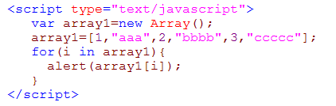
2.Javascript流程控制实例
3.将数组中的数据依次输出。

Slide 16
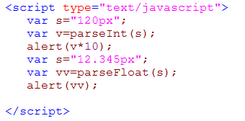
2.Javascript流程控制实例
4.将字符串转换成数值参与计算。

Slide 17
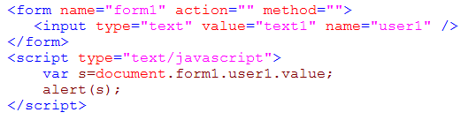
2.Javascript流程控制实例
5.获取文本信息，并输出。

Slide 18
3.Javascript流程控制练习
1.在文本框中输入半径，计算并显示圆的周长和面积
2.判断当前日期是星期几，每天弹出不同的欢迎问候。
3.将1-100之间的素数以’,’间隔的字符串的形式输出

Slide 19
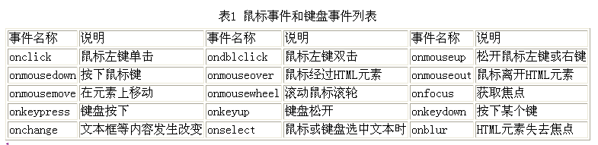
2.事件驱动和事件处理
1.鼠标键盘事件

Slide 20
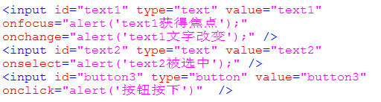
2.事件实例
1.提示哪个对象获取焦点
2.文字改变
3.文字被选中
4.单击事件

Slide 21
2.事件练习
1.点击提交按钮后，检查用户名文本框是否为空，为空提示用户名不能为空

Slide 22
1.javascript的基本语法
RegExp对象：正则表达式，用于定义具有格式的字符串。
Var exp=new RegExp(“^[0-9].*$”,”gi”);
Var str=“jhjhaaab”;
Alert(exp.test(str)); 返回true
正则表达式操作符：
^ 开始 ^a “ab1010” “blflf0909” $ 结束 b$ “ .093lb” “*falfjdala”

Slide 23
1.javascript的基本语法
正则表达式操作符：
() 之间字符可以被看成一个整体
* 之前字符重复0到无数次
+ 之前字符重复1到无数次
? 之前字符重复0到1次
^a(cb)*$ 以a开始，以cb重复出现0到无数次，并以此结尾
“acbcbcbcb” “a” “acbcbcbd”

Slide 24
1.javascript的基本语法
正则表达式操作符：
[] 表示其中任意一个字符，[]中出现的特殊字符不被转义
{m,n}最少出现m次最多n次 {m}必须出现m 次
| 与[]功能相同
. 可代表任何一个字符（除\n）
\ 为转义字符，如要表示.需使用\.
^[0-9a-zA-Z]+(\..*)?$

Slide 25
1.javascript的基本语法
\d 任意一个数字
\D 非数字字符
\w 大小写字母数字及下划线
\W 非大小写字母数字及下划线
\s 空白字符 即[\t\f\r\n\v]
\S 非空白字符，即[^\t\f\r\n\v]

Slide 26
1.javascript的基本语法
正则表达式模式：
g （全文查找出现的所有 pattern）
i （忽略大小写）
m （多行查找）

Slide 27
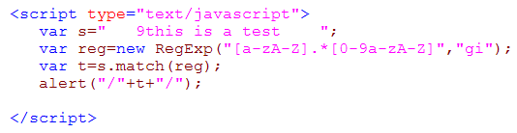
2.Javascript流程控制实例
1.将字符串前后空格及非字母去掉。

Slide 28
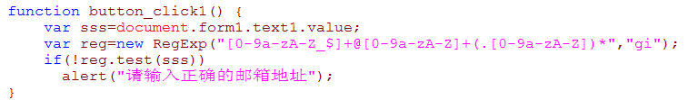
2.Javascript流程控制实例
2.检查输入是否符合邮箱格式。

Slide 29
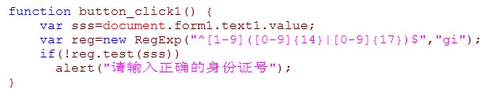
2.Javascript流程控制实例
3.检查输入是否符合身份证。

Slide 30
2.HTML DOM结构
window
document
anchors[]
frames[]
forms[]
elements[]
button
location
links[]
checkbox
navigator
hidden
history
password
radio
reset
select
option
submit
text
textarea

Slide 31
2.Window属性及方法
属性：
status 读取设置状态栏信息

Slide 32
2.Window属性及方法
方法：
setInterval clearInterval
设定/清除计时器，每隔一定时间执行一次
setTimeout clearTimeout
设定/清除计时器，定时只执行一次

Slide 33
2.Window属性及方法
弹出窗口方法：
alert 弹出提示对话框
Open 打开窗口
showDialog 打开非模式对话框（可继续操作）
showModalDialog 打开模式对话框（禁止操作）
prompt
confirm

Slide 34
2.Window属性及方法
1.prompt使用方法
Var p=window.prompt(“请输入数据”);
2.confirm使用方法
var c=confirm(“你输入的数据是”+p);
if(c) alert(“输入正确”);
else alert(“输入错误”);

Slide 35
2.Window属性及方法
1.open的使用方法:
window.open(‘http://www.163.com’,’_blank’,’scollbars=no,width=100,height=100,left=75,top=20,status=no,resizable=yes’);
2.showDialog的使用方法:
3.showModalDialog的使用方法:
showModalDialog(‘test.html’,document.title,’dialogWidth=100px;dialogHeight=100px;center:yes;edge:sunken’);

Slide 36
2. 属性及方法
属性：
status 读取设置状态栏信息
方法：
navigate(),scroll(x,y)
scrollTo(),resizeTo()
window.navigate(‘http://www.163.com’);
window.scroll(100,100);

Slide 37
2 DOM的window结构
window
document
frames[]
location
navigator
history

Slide 38

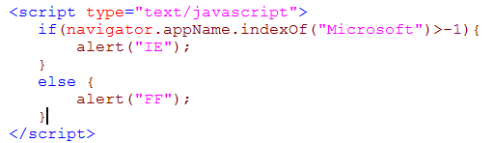
4.Navigator属性
属性：
appName 浏览器名称
appVersion 浏览器版本
cookieEnabled 是否支持cookies

Slide 39
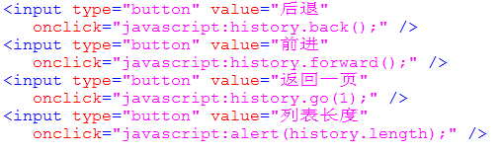
5.history属性
属性：
back() 从历史列表返回前一个
forward() 从历史列表进入下一个
go(number|URL) 进入历史列表中一个
length 返回历史列表长度

Slide 40

6.location属性
属性：
href 设置返回完整UR:
assign 加载新的Web页面
reload 重新载入当前文档

Slide 41
7.1 document的对象结构
document
anchors[]
body
forms[]
elements[]
title
links[]
location
images[]

Slide 42
7.document属性及方法
属性：
nodeName 结点名称
nodeType 结点类型
nodeValue 仅为文本时此属性才有值
offsetHeight 元素的高度
offsetWidth 元素的宽度
offsetLeft 与父类容器的左间距
offsetTop 与父类容器的上间距
parentNode firstChild lastChild父类对象

Slide 43
7.document属性及方法
属性：
scrollLeft 滚动条左侧距离
scrollTop 滚动条上侧距离
scrollHeight 滚动条高度(里面实际内容的高度)
scrollWidth 滚动条宽度（如果ovflow：hidden
仍然可以获取实际宽度
P标签中一个单词不会被换行，可以用它来产生滚动条
）

Slide 44
7.document属性及方法
属性：
attributes[ ] 所有属性集合
childNodes[ ] 所有子结点元素
className 获取或设置class值

Slide 45
2.document属性及方法
属性：
firstChild 第一个子元素
lastChild 最后一个子元素
id id的值，可以用getElementById().获取对象

Slide 46
7.document属性及方法
属性：
innerHTML 标签内包含的HTML内容
innerText 标签内包含的文字

Slide 47
7.document属性及方法
属性：
nextSibling 下一个兄弟结点
nodeName 结点名称，name的值

Slide 48
7.document属性及方法
属性：
previousSibling 前一个兄弟结点
style 获取设置内联样式的属性
tagName 包含对象的标签名称
title 标题

Slide 49
7.document属性及方法
方法：
appendChild(newChild) 追加子结点
cloneNode(cloneChildren) 克隆结点
getAttribute(name) 获取属性值

Slide 50
7.document属性及方法
方法：
getElementsByTagName(tagname) 通过标签名获取对象，通常返回值为Array
hasChildNodes() 返回bolean值，是否具有子结点

Slide 51
2.document属性及方法
方法：
insertBefore(newChild, refChild) 在已有子结点前插入新结点
removeAttribute(name) 删除结点的属性

Slide 52
7.document属性及方法
方法：
removeChild(oldChild) 清除子结点
replaceChild(newChild, oldChild) 用newChild结点替换oldChild结点
setAttribute(name, value) 设置name参数对应属性的值
setAttributeNode(newAttr) 增加新的属性

